Slide 1
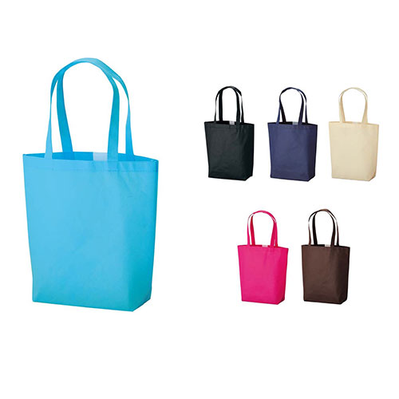
【提案書】
ソフトバッグ TOTE-M
特徴
底が広がり書類・ペットボトル・折り畳み傘も収納できる柔らかくて丈夫な不織布トートバッグのMサイズ。全6色のカラー展開で、飽きのこないシンプルなデザインはノベルティとして重宝します。
商品写
納期
納期スペース
仕様
カラー展開：6色
素材：PP不織布
サイズ：Ｗ37cm×Ｈ36cm×D11cm
備考：※この商品は製造ロットにより色ブレが発生する場合がございます。※縫製品のため、表示サイズと多少前後いたしますのでご了承ください。
お見積
お見積りスペース

